Slide 1
CAPSTONE DESINE 1 최종 발표
20144665 김상현
20144638 이한범

Slide 2
목차
논문 제목
서론
기술 동향
관련 연구
문제점, 보완 사항 식별
설계
시스템 구조 설계
모델, 데이터 셋 정보
구현 및 결과 분석
차후 계획

Slide 3
논문 제목
연속 혈당 데이터와 환자의 변수 분석을 통한 혈당 예측모델 설계
Keyword : 연속 혈당 데이터(CGM), 제 1형 당뇨, 딥러닝, 당화혈색소(HbA1c), DM duration

Slide 4
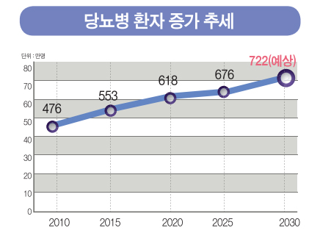
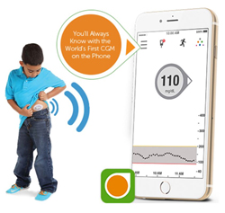
서론 - 기술 동향
당뇨환자 500만 시대, 꾸준히 늘어가는 당뇨 환자의 수 처럼 관련 기술도 발전 하고 있음
CGM(Continues Glucose Monitoring)이라는 기술은 채혈을 하지 않고 연속적으로(5분 단위) 혈당을 측정해 동적으로 혈당 정보를 제공
미국 DEXCOM 사의 G 시리즈는 피부 바로 아래에 혈당 레벨을 측정하는 소형 센서를 장착, 트랜스 미터로 스마트폰 등의 기기에 데이터를 송신해 실시간 감시가 가능

Slide 5
서론 - 문제점, 보완 사항 식별
의사는 의사의 경험에 기인하여 환자의 혈당변화를 예측하고 이를 조절하기 위하여 식사, 인슐린 투여를 진행하나, 제 1형 당뇨환자의 경우 24시간 혈당 관리가 필요하며, 이에 많은 인적자원이 소모
만일, 이전 혈당 변화의 추이를 통하여 환자의 혈당이 어떠한 식으로 변화할 것인지 예측하고 분석할 수 있다면?
이를 통해 의사가 보다 빠르고 나은 진단을 할 수 있도록 돕는 모델 개발이 목표

Slide 6
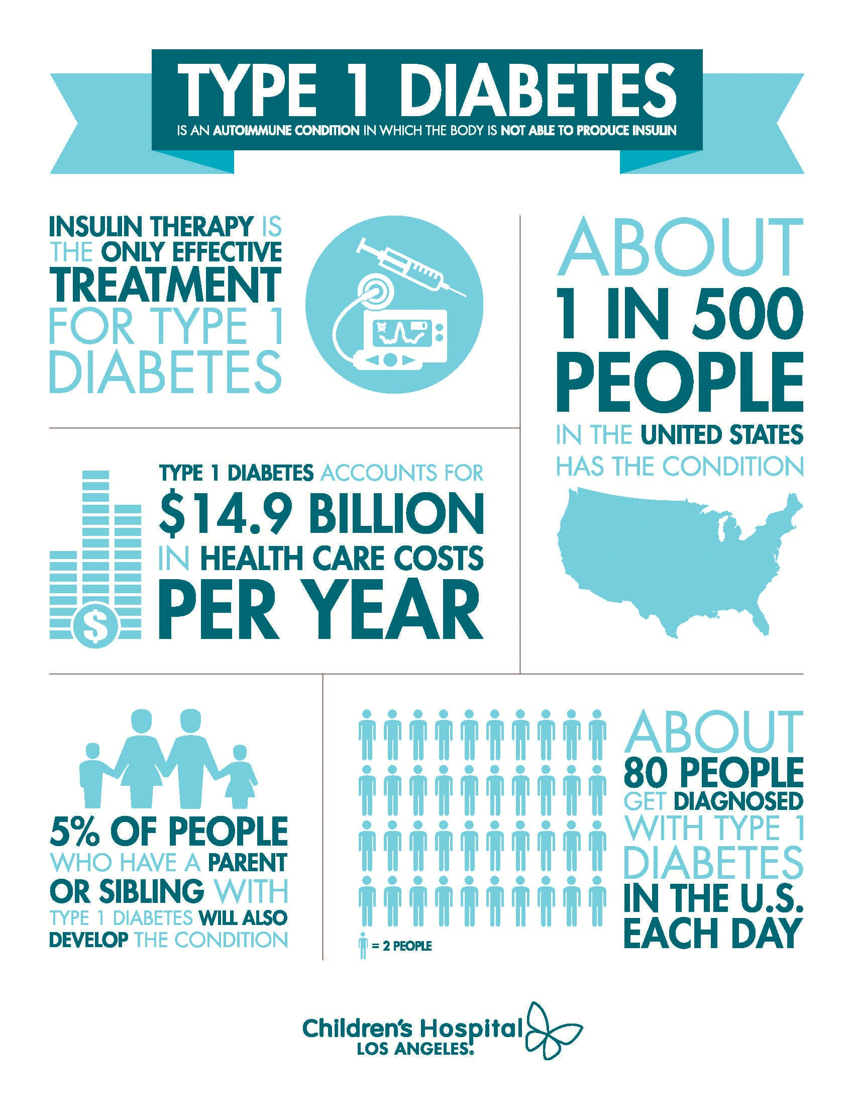
서론 - 관련 연구
1형 당뇨병
랑게르한스섬(Langerhans’ island)¹⁾의 β 세포가 파괴되어 인슐린 분비가 급격하게 불가역적으로 감소되기 때문에 고혈당이 되는 질환
대부분의 1형 당뇨병은 유전원인 외에 바이러스, 감염 등의 환경인자로 인해 자가면역에 이상이 발생해 이자 β 세포가 파괴됨으로써 발병한다.
일반적인 2형 당뇨병과 달리 주로 아동이나 젊은 환자에게 나타나며 인슐린 분비가 거의 이루어지지 않아 24시간 관리가 필요
1) 이자에 위치한 내분비 조직

Slide 7
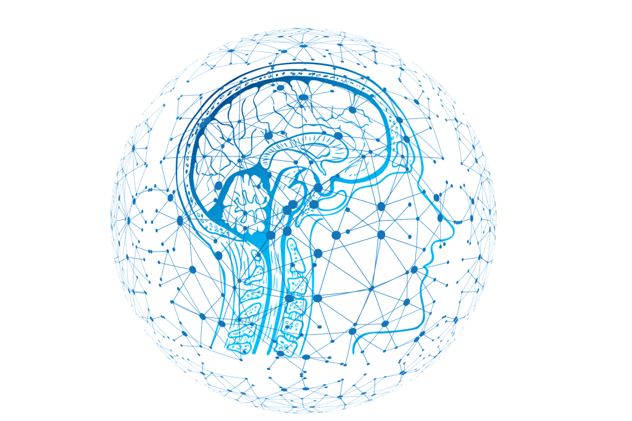
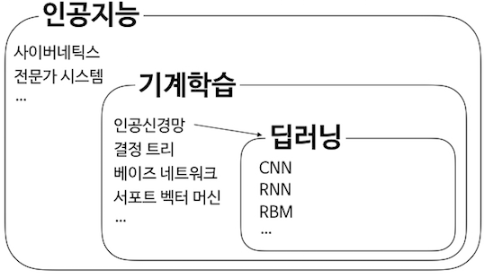
서론 - 관련 연구
딥 러닝 (Deep Learning)
인간의 뇌에서 일어나는 의사 결정 과정을 모방한 인공 신경망 구조를 사용하여 스스로 데이터를 학습
레이어를 쌓아서 입력 데이터에 따라 노드의 가중치를 결정지음
본 논문에서는 딥 러닝에서 사용되는 모델 중 시계열 데이터 학습에 용이한 LSTM ¹⁾, Bi-LSTM ²⁾ 을 사용
1) Long Short-Term Memory, RNN의 Vanishing Gradients 문제를 해결하기 위해 고안된 모델. 셀(cell) 개념 도입
2) Bidirectional-LSTM, 네트워크를 양방향으로 개선하여 LSTM의 정보손실 문제를 보완한 모델

Slide 8
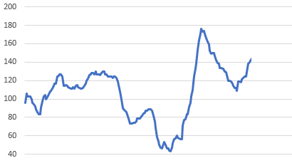
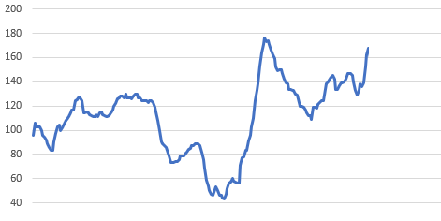
서론 - 논문 내용
의사의 경험이 아닌, 혈당 관련 데이터를 통하여 혈당 변화가 어떤 식으로 이루어지는지 예측하는 학습 모델을 개발
딥 러닝 모델 중 LSTM과 LSTM과 Bi-LSTM을 결합한 구조 중 성능이 더 나은 모델을 찾고 이를 검증
n 분 뒤
예측 혈당 : 165.18
혈당 값
혈당 값
식사
식사

Slide 9
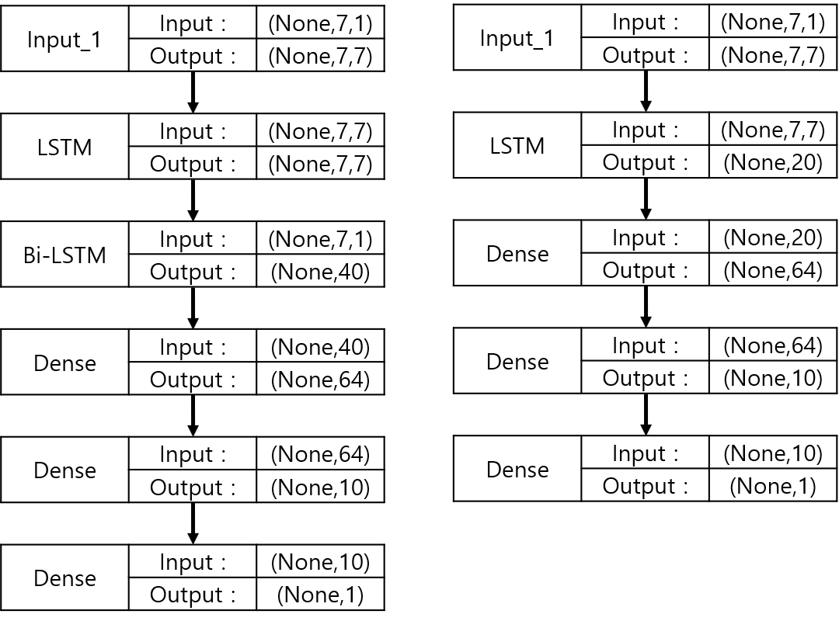
설계 – 사용 모델
레이어 구조
IEEE Bi-LSTM 구조를 참조
입력 데이터
7개의 시간 순 혈당 값
출력 및 예측 데이터
PH30, 60, 120 혈당 값
하이퍼 파라미터
활성함수 : Linear
옵티마이저 : Adam
Learning rate : 0.001
Epochs : 50, Batch_size : 10
오차함수 : Mean Square Error
▶ LSTM 모델
▶ 기존 모델에 Bi-LSTM 결합

Slide 10


구현
개발 플랫폼
PC
OS : Linux (Ubuntu 16.04.5 LTS), Window 10
사용 언어
Python , R
도구, 라이브러리
Python : keras, numpy, pandas R : zoo, ggplot2, dplyr, xts
▶ Keras를 이용한 모델 구축 및 학습
▶ 데이터 전처리 & 결과 분석

Slide 11
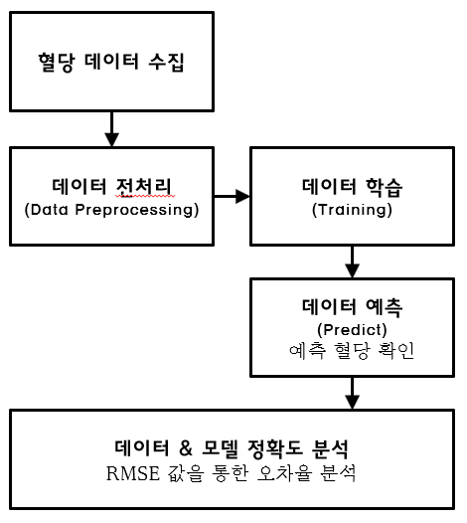
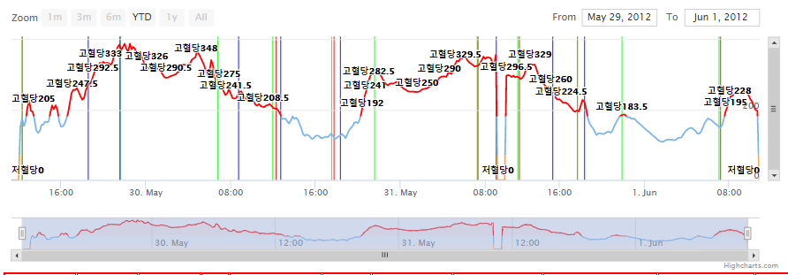
구현
혈당 데이터
병원에서 제공 받은 혈당 데이터를 활용
3일 간 16명의 환자에게 5분 마다 측정한 혈당 데이터, 인슐린 투여 시기, 식사 정보 포함

Slide 12
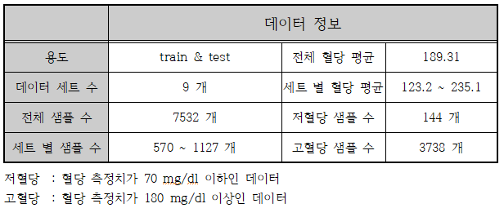
구현
혈당 데이터
R 언어를 활용해 입력에 넣을 데이터를 분석
복잡한 형태의 원본 데이터를 전처리

Slide 13
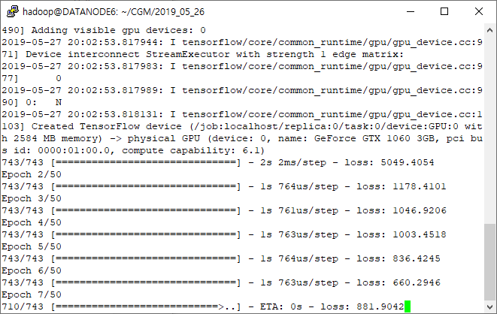
구현
데이터 학습
Linux 쉘에서 진행

Slide 14
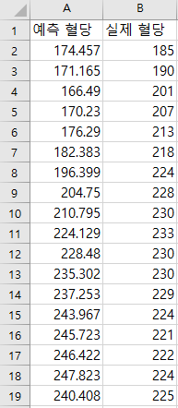
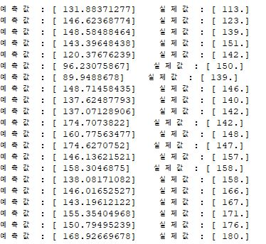
구현
데이터 예측
예측 값, 실제 값의 차이 데이터
csv 형태로 저장

Slide 15
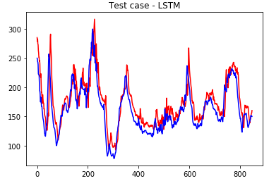
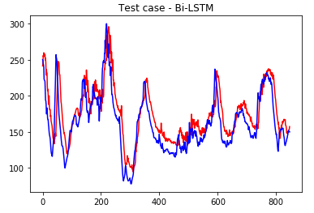
구현
데이터 예측
차트 표기
ex : PH 30의 LSTM Bi-LSTM 비교

Slide 16
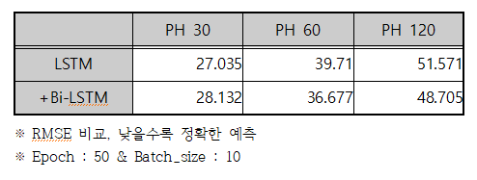
결과 분석
모델 정확도 분석
정확도 분석 척도 : RMSE

Slide 17
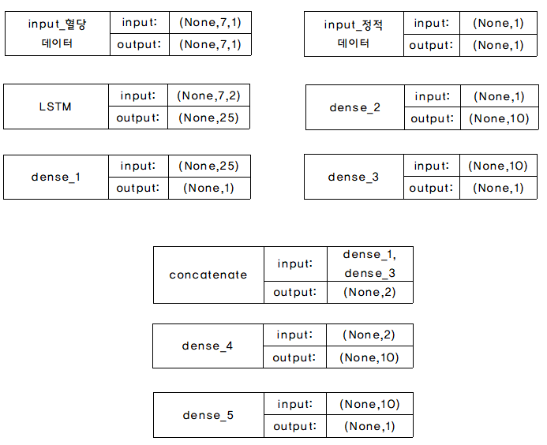
차후 계획
혈당 데이터 외 데이터 추가 및 결합
기존 LSTM, Bi-LSTM 구조에 모델 결합
나이, BMI ...
측정 척도 추가
MAPE, Time Lag, Fit ...
Epochs 변경을 통한 정확도 측정
일정 값이 넘어가면 Overfitting 현상
학습 정확도가 가장 높은 Epochs 탐색

Slide 18
참고 자료
논문 Predicting Blood Glucose with an LSTM and Bi-LSTM Based Deep Neural Network (Bi-LSTM을 적용한 혈당 예측) Convolutional Recurrent Neural Networks for Glucose Prediction (CRNN을 활용한 혈당 예측) New Technology for Type 1 Diabetes (제 1형 당뇨) Performance Comparison of Machine Learning in the Various Kind of Prediction (머신러닝의 예측의 종류에 따른 머신러닝 성능 비교)

Slide 19

Q & A

Slide 20
설계 – 모델 구조
레이어 구조
IEEE Bi-LSTM 구조를 참조
입력 데이터
7개의 시간 순 혈당 값
출력 및 예측 데이터
PH30, 60, 120 혈당 값
하이퍼 파라미터
활성함수 : Linear
옵티마이저 : Adam
Learning rate : 0.001
Epochs : 50, Batch_size : 10
오차함수 : Mean Square Error
Output
Hidden (15)
Input (7)

